Slide 1
第六单元 · 中华民族的抗日战争
第21课敌后战场的抗战

Slide 2
正面战场是中国人控制的连片国土与日军侵华推进线上日控区对峙交战而形成的战场。
由于在这个战场上作战的中国军队主要是国民党的军队，因此一般也称其为国民党正面战场。正面战场歼灭日军100余万，国民党伤亡321万。
敌后战场指在抗日战争中，中国军队深入到日本占领区而开辟的战场。一般特指中国共产党领导的八路军新四军，依靠有利地形在日本军队占领区所形成的有一定军事控制范围地区。
由于这些地区是在日本占领军所控制的后方，相对于抗日战争初期，决定战争胜负的决定力量日本军队和国民党政府军队正面交锋的战场而言，叫敌后战场。
正面战场由国民政府组织，进行大规模作战。
敌后战场主要由共产党组织，伤敌不多，但拖住了几百万日军。

Slide 3
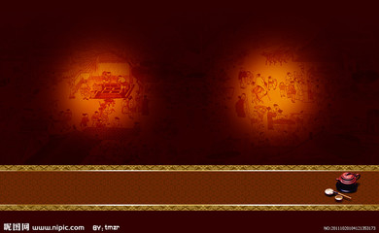
第21课 敌后战场的抗战
一、平型关大捷
二、抗日根据地的建立和发展
三、百团大战

Slide 4
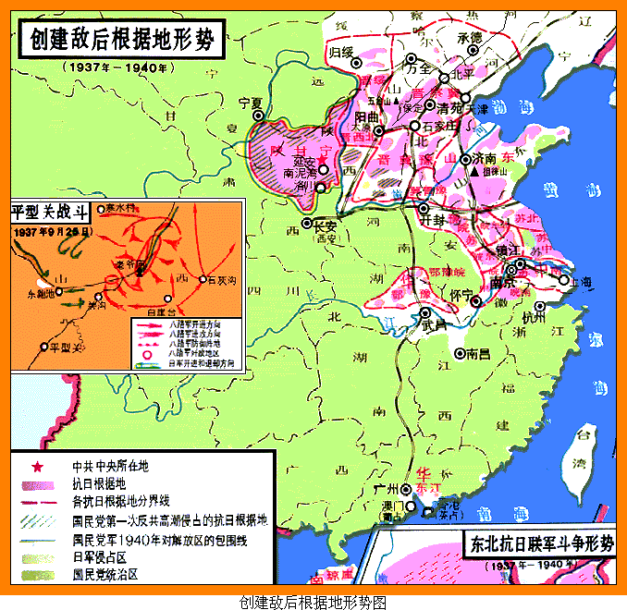
全民族抗战爆发后，八路军和新四军开辟敌后战场，建立敌后根据地。

Slide 5
一、平型关大捷
为什么会有平型关大捷？你知道其过程和影响吗？

Slide 6
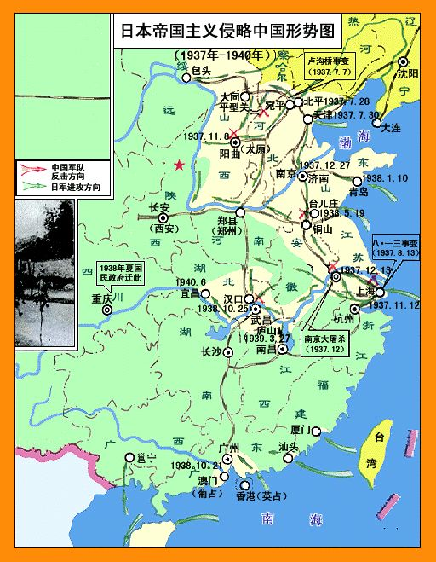
一.平型关大捷
淞沪会战期间，日军入侵山西，企图占领太原。1937年9月，日军向太原的重要门户——平型关进发，一场伏击战即将开始。
北平
大同
天 津
平型关

Slide 7
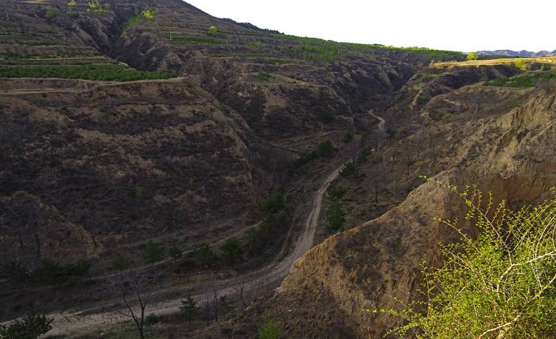
平型关地形

Slide 8
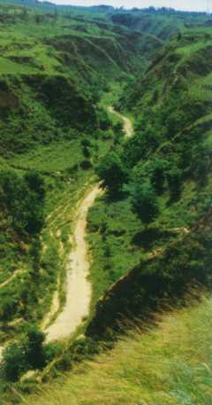
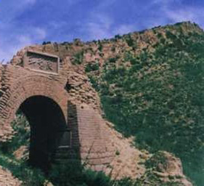
平型关遗址

Slide 9
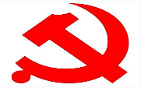
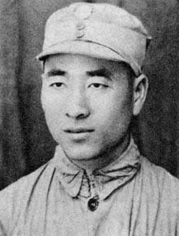
概况
林彪
平型关大捷
时间
地点
部队
歼敌
影响
1937年9月
山西东北平型关
林彪115师
歼灭日军1000多人
全国抗战以来中国军队取得的第一个胜利，粉粹了日军“不可战胜”的神话。

Slide 10
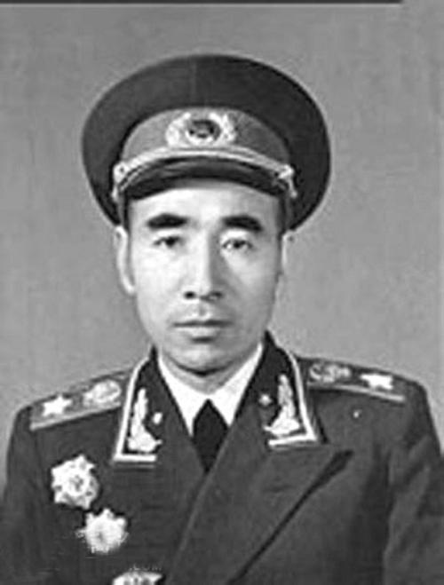
林彪（1907—1971），中华人民共和国元帅。军事家。原名林祚大，字阳春，号毓蓉；曾用名育容、育荣、尤勇、李进。
抗日战争时期任八路军一一五师师长；解放战争时期任东北野战军司令员等职，指挥了辽沈战役、平津战役等重大战役；解放后历任国防委员会副主席、国防部长、中央军委副主席等职。
“文化大革命”期间，组建反党集团，有预谋地诬陷、迫害党和国家领导人，阴谋篡夺党和国家的最高权力。1971年9月13日，仓皇出逃的林彪乘坐的飞机坠落在温都尔汗附近，暴尸于异国荒野。

Slide 11
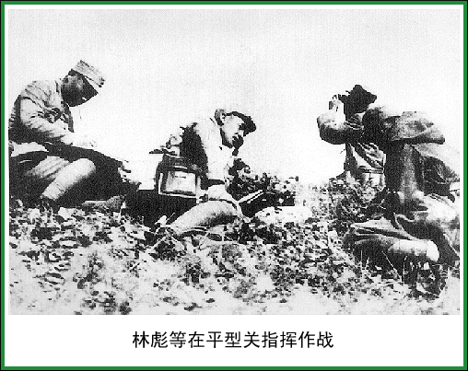

Slide 12

二、抗日根据地的建立与发展
1.为什么要建立抗日根据地？建立的情况如何？建立后是怎样进行抗战的？

Slide 13
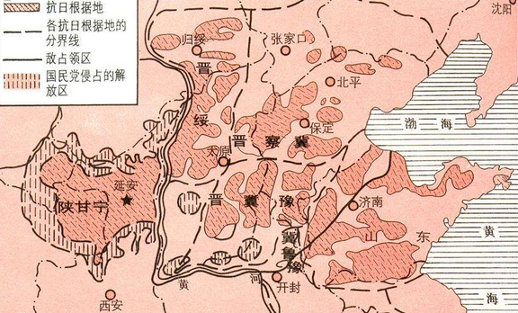
二.抗日根据地的建立与发展
1.建立抗日根据地
全面抗战爆发后，八路军和新四军挺进敌后，先后建立晋察冀、晋绥、晋冀豫、山东、苏南、陕甘宁等抗日根据地。
《抗日根据地示意图》

Slide 14
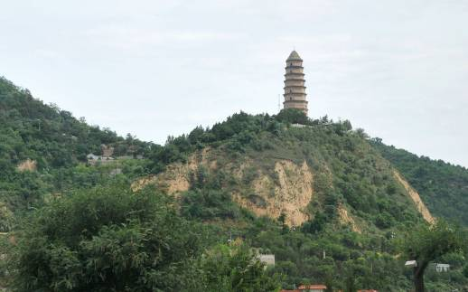
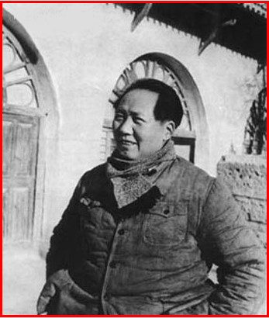
陕甘宁边区首府、中共中央所在地延安成为敌后战场的战略总后方和指挥中枢。

Slide 15
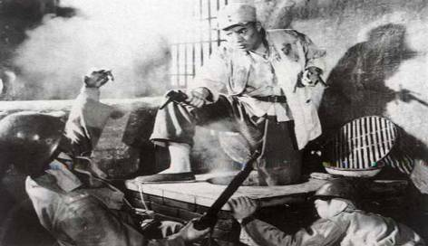
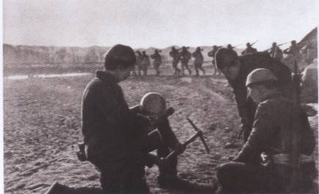
2.开展人民游击战争
根据地军民在中国共产党的领导下，以主力部队和地方基干民兵为骨干，以广大群众为基础，组织各方力量，展开群众性的人民游击战争。
地道战
地雷战

Slide 16
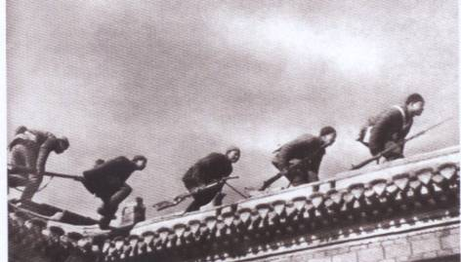
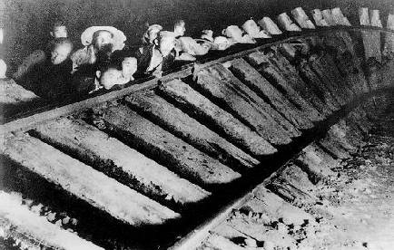
破袭战
麻雀战

Slide 17
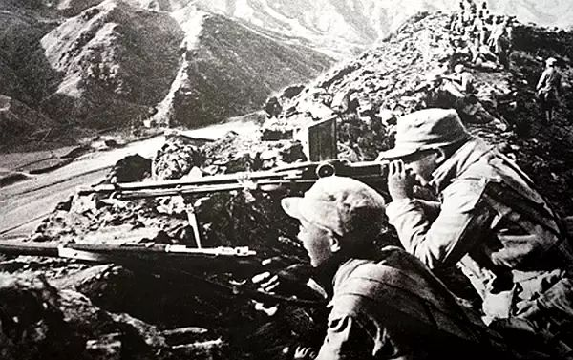
麻雀战是抗日游击战的一种作战形式。麻雀在觅食飞翔时，从来不成群结队，多半是一二只，三五只，十几只，忽东忽西，忽聚忽散，目标小，飞速快，行动灵活。仿照麻雀觅食方法而创造的游击战战法叫作“麻雀战”。

Slide 18
2.如何巩固抗日根据地的发展？为什么这么做呢？

Slide 19
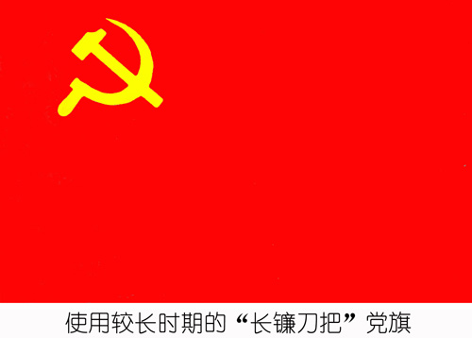
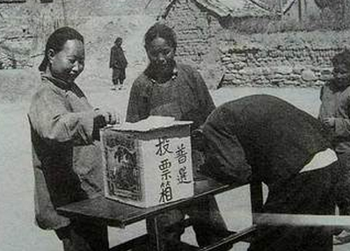
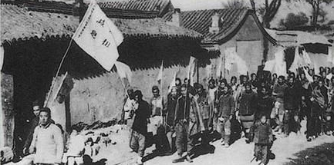
3.巩固抗日根据地
政治上：
建立抗日民主政权
经济上：
实行减租减息的土地政策
根据地进行民主投票
根据地农民拥护“减租减息”

Slide 20
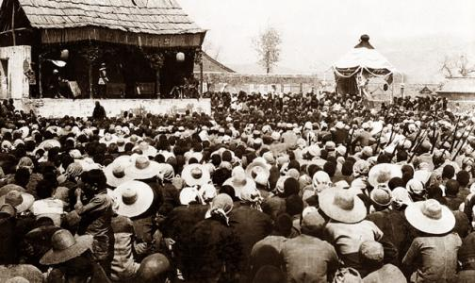
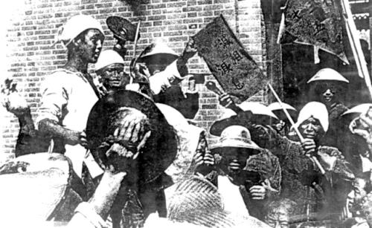
减租减息“说理会”
减租减息大会

Slide 21
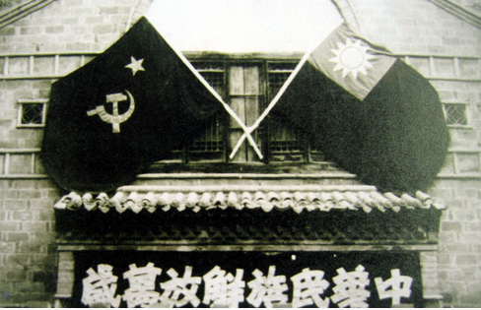
敌后战场和正面战场
相互配合，构成了
中国抗日战争的整体

Slide 22
三、百团大战
1.百团大战是怎样发生的？

Slide 23
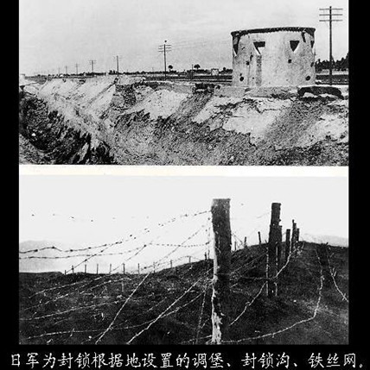
三.百团大战
1.原因
为了消灭抗日根据地，日军实行“囚笼政策”，依托公路、铁路，对抗日根据地进行封锁蚕食。
囚笼政策：
以铁路为柱，公路为链，碉堡为锁，并配以封锁墙、封锁沟。

Slide 24
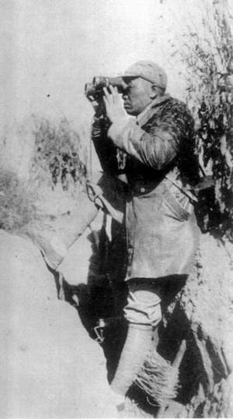
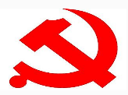
2.概况
百团大战
时间
地点
指挥
主要目标
1940年下半年
华北
彭德怀领导10多个团
破袭日军交通线，摧毁敌人交通线两侧及抗日根据地内的日伪据点
彭德怀

Slide 25
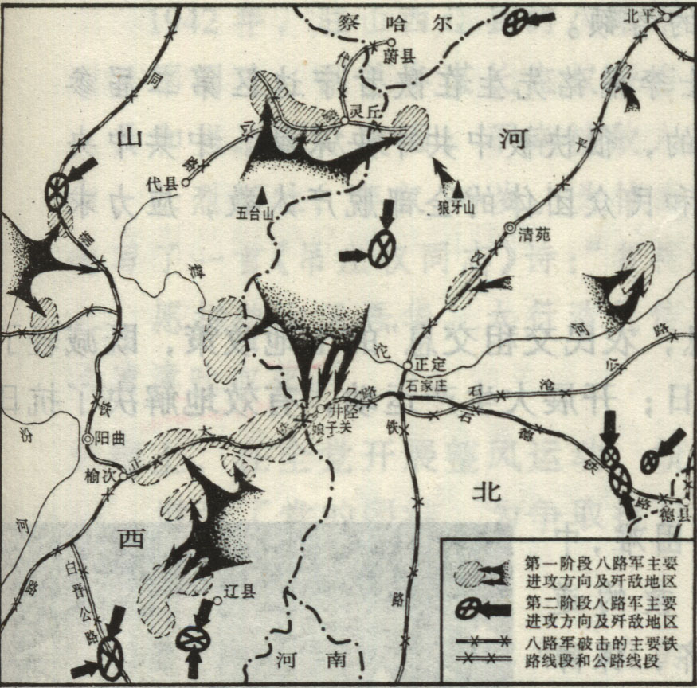
百团大战形势图

Slide 26
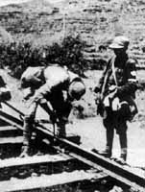
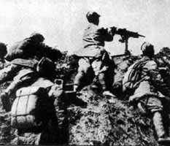
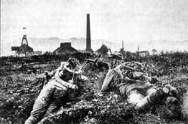
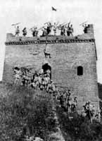
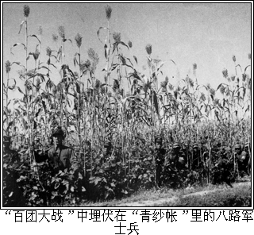
狮垴山战斗中的我军机枪阵地
我军于晓雾中围攻敌井陉煤矿
八路军第一二零师重点拆毁正太路张净至桑掌段的铁路
八路军攻克涞源东团堡后，战士们在长城烽火台上欢呼胜利

Slide 27
3.战果
战役时间 | 战斗次数 | 毙伤俘日伪军数 | 破坏交通线 | 拔掉据点
3个半月 | 1800多次 | 4万多人 | 2000多公里 | 近3000个
4.意义
百团大战有力打击了日军的侵略气焰，提高了中国共产党和八路军的威望，振奋了全国军民争取抗战胜利的信心。

Slide 28
【 三次重要战役一览表】
 | 时间 | 地点 |  | 主要战绩 | 历史意义
战 役
名 称
指挥者或
部队名称
1937年
9月
抗战以来中国军队取得的第一个胜利
平型关
大 捷
平型关
八 路 军
一一五师
歼灭日军一千多人，缴获
大批军用物资。
李宗仁
抗战以来正面战场的最大胜仗
台儿庄
战 役
1938年
台儿庄
歼灭日军一万多人
破坏交通线2000多公里，
拔掉据点近3000个，
毙伤俘日伪军4万多人。
中国军队主动
出击日军的
最大规模战役
百 团
大 战
1940年8月
华 北
彭德怀

Slide 29

课堂小结
时间：1937年9月
平型关大捷
领导人：林彪
重要意义
敌后战场的抗战
陕甘宁延安
抗日根据地
开展人民游击战争
建立民主政权
实行减租减息的土地政策
时间：1940年下半年
百团大战
领导人：彭德怀
重要意义

